Slide 1

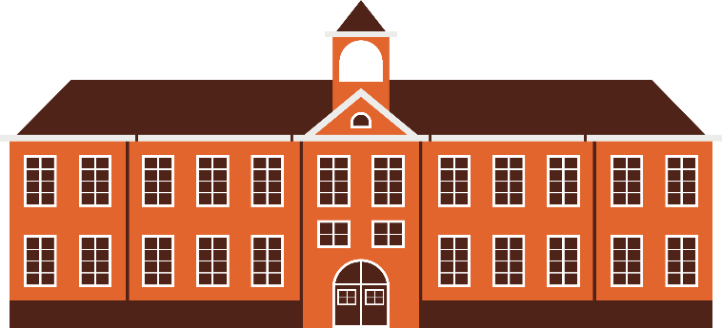
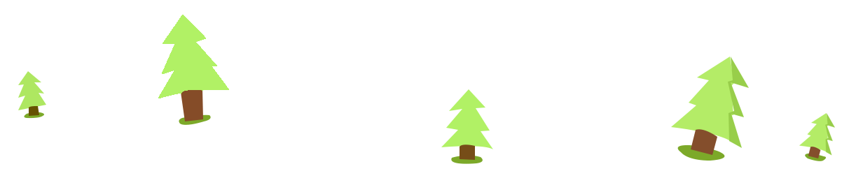
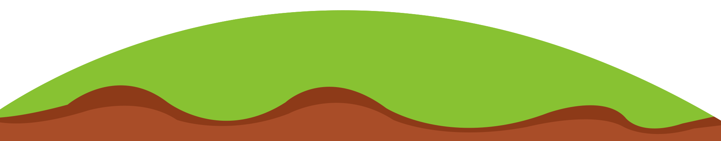


Luyện tập
Nếu không may bị lạc

Slide 2
Luyện đọc

Slide 3
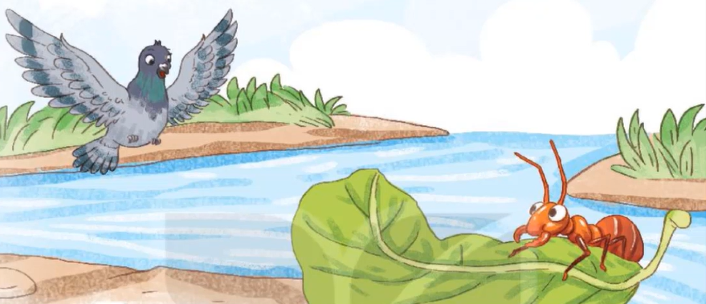

Kiến và chim bồ câu
Một con kiến không may bị rơi xuống nước. Nó vùng vẫy và la lên:
- Cứu tôi với, cứu tôi với!
Nghe tiếng kêu cứu của kiến, bồ câu nhanh trí nhặt một chiếc lá thả xuống nước. Kiến bám vào chiếc lá và leo được lên bờ.
Một hôm, kiến thấy người thợ săn đang ngắm bắn bồ câu. Ngay lập tức, nó bò đến, cắn vào chân anh ta. Người thợ săn giật mình. Bồ câu thấy động liền bay đi.
Bồ câu tìm đến chỗ kiến, cảm động nói:
- Cảm ơn cậu đã cứu tớ.
Kiến đáp:
- Cậu cũng giúp tớ thoát chết mà.
Cả hai đều rất vui vì đã giúp nhau.
( Theo Ê-dốp)
Từ ngữ: vùng vẫy, nhanh trí, thợ săn

Slide 4
Em học được điều gì từ bài đọc này?
Trong cuộc sống cần phải giúp đỡ nhau nhất là khi người khác gặp hoạn nạn, khó khăn.

Slide 5
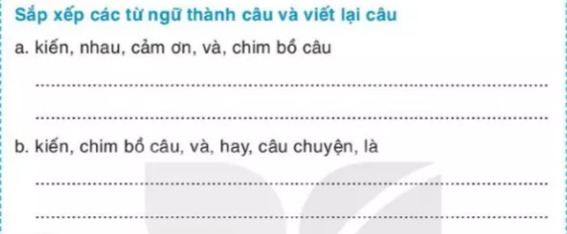
Kiến và chim bồ câu cảm ơn nhau.
Kiến và chim bồ câu là câu chuyện hay.

Slide 6
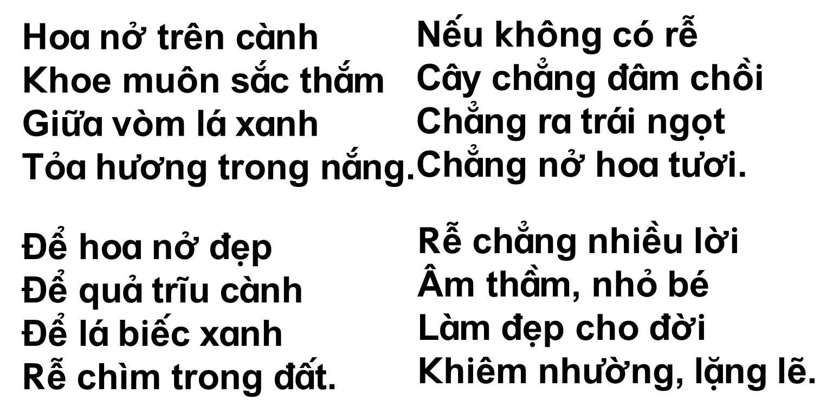
Câu chuyện của rễ

Slide 7
Em học được điều gì từ bài thơ này?
Qua bài thơ các con học được đức tính khiêm nhường của rễ và còn thấy được vai trò quan trọng của rễ cũng như con người khi đi học lớp Một là một trong những lớp có vai trò quan trọng trong quá trình học tập của mình .

Slide 8
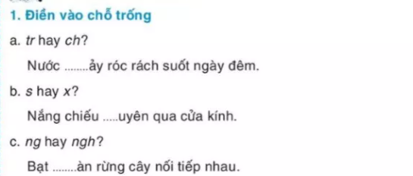
ch
x
ng

Slide 9
Xin chào và hẹn gặp lại!

